Slide 1
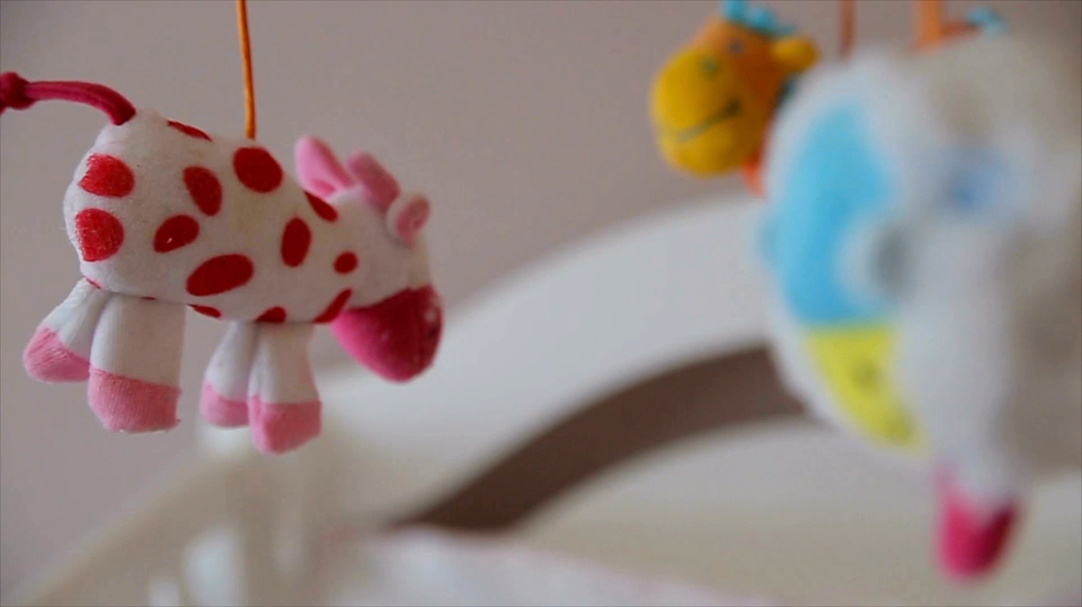
Hoş geldin Bebek 0-6 Yaş Gelişim
Betül Düzenli
Psik. Danışman-Oyun Terapisti
Vizja Ünv. Öğrt. Görevlisi
2026

Slide 2
BEBEKLİK DÖNEMİ (0-1yaş)
Doğumdan ölüme kadar belli yaş aralıklarında farklı evreler yaşarlar. Bebeklik dönemi doğum sonrasına denk gelen bu evrelerin ilk 2 yılını kapsar.
Motor Gelişim
Bilişşel Gelişim
Dil Gelişimi
Duygusal ve Sosyal Gelişim
Cinsiyet Gelişimi

Slide 3

Sigmund Freud Psikoseksüel Gelişim Kuramı
Oral Dönem
(0-1 yaş)
Anal Dönem
(1-3 yaş)
Fallik Dönem
(3-6 yaş)
Latent (Gizil) Dönem
(6-12 yaş)
Genital Dönem
(12 +)
Notes:
Saplanma, Saplantı, Libido, Çatışma

Slide 4

Oral Dönem (0-1 yaş)
Bu dönemde başlıca haz bölgesi ağızdır.
En belirgin davranış emme ve içine almadır.
Bebek çevresindeki herşeyi ağız yoluyla tanımaya çalışır.
Bebek bu evrede sürekli alıcıdır.
Pasif-bağımlı
İlgi ve bakıma muhtaç
Güvendeyim ve seviliyorum duygusunun oluştuğu dönemdir.
Güvenli Bağlanma
Yabancı Ortam Deneyi: https://youtu.be/upb0sc5CLAs
Vücut Farkındalığı oluşmaya başlar.

Slide 5
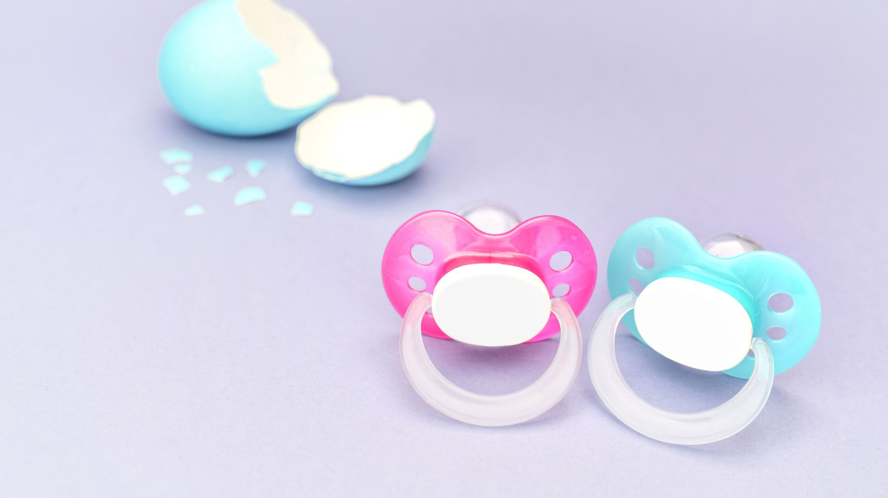
Bebek = Ağız
Evren = Meme
Bebek ve meme karışır. Bazen meme bebek olur, bazen bebek meme.
Yutma-Yutulma duygusu
Sömürme Duygusu

Slide 6

Fiksasyon=Takılma
Aşırı Doyurulma
Az Doyurulma

Slide 7
Gelişimi Destekleyen Etkenler | Gelişimi Engelleyen Etkenler
Koşulsuz Sevgi ve İlgi – Sevgi Dolu Aile Bağları | Cihmal-İstismar-İşgal
Uyaran Zenginliği (yaş ve gelişime uygun) | Tek tip ortam
Yeterli Beslenme | Yetersiz ya da Aşırı Beslenme
Görülme, Seçme Özgürlüğü, Aktif Dinleme | Yok sayılma, Seçme Hakkı Olmaması, Dinlenilmemesi
Etkileşim Halinde Olmak (konuşmak, birlikte oyun oynamak, beraber yemek yemek, kitap okumak vb.) | Çocukla etkileşime girilmemesi, anne babanın çocuğa bunun için zaman ayırmaması
Nitelikli Eğitim | Kendi haline kalmak
Nitelikli Sosyal Ortam | Oyun oynamak ya da kültürel etkinliklere katılmak için fırsat sunulmaması

Slide 8
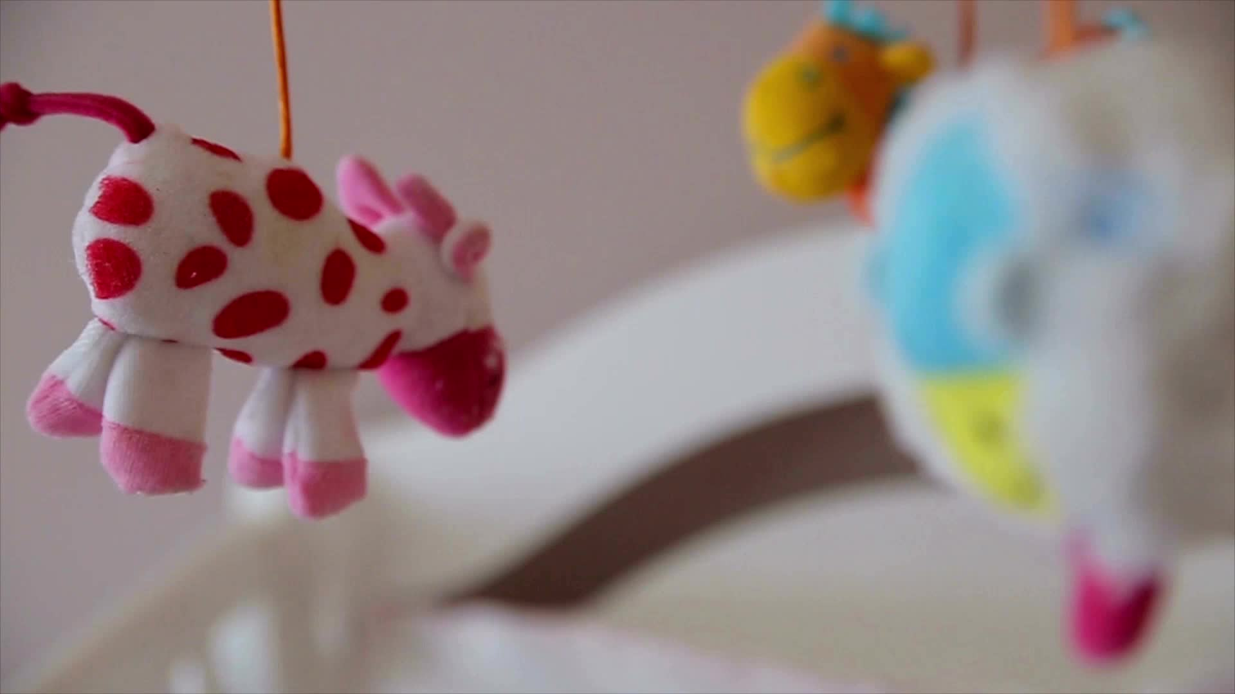
Bir Bebeğin En Temel İhtiyacı
Güvendeyim
Güvenlik
İhtiyacı
Bu dünya güvenilir bir yer
Annem Babam güvenilir insanlar
Bir Bebek Başka Nelere İhtiyaç Duyar?
Ağlama ve agulamalarına cevap veren, onu rahat ve güvende tutan büyükleri tarafından sevilmeye ve onları sevebilmeye,
Yeni fiziksel becerileri geliştirebilmek için hareket etmeye,
Güvenli ortamlarda güvenli oyuncak ve eşyaları keşfetmeye,
Konuşulan dili duymaya ve bazı sesler çıkarmaya...
Ayrıca 1-2 yaşları arasında enerjisini boşaltabileceği, merak duygusunu giderebileceği ortam ve girişimlere ihtiyaç duyar.

Slide 9

Optimal Kırılma

Slide 10
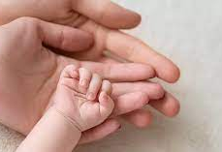
Bağlanma Stilleri
Güvenli Bağlanma
Kaygılı Bağlanma
Kaçınmalı Bağlanma
Düzensiz Bağlanma
Kazanılmış Güvenli Bağlanma

Slide 11
Bebekte Güvenli Bağlanma için neler yapılabilir?
Bebeğe düzenli, sürekli, istikrarlı ve sevgi dolu bir bakım sunulmalıdır.
Bebeğin günlük ihtiyaçları, onun gereksiz yere zorlanmasına fırsat vermeden karşılanmalıdır.
Bebekle ilk doğduğu andan itibaren iletişim kurmaya çalışılmalı, tatlı ve huzur dolu bir ses tonuyla konuşulup okşanmalıdır.
İlerleyen zamanlarda bebeğin merak duygusunu teşvik edecek ve yeni şeyler ögrenmesini sağlayacak şekilde, bol ve zengin uyaran verilmelidir. Yani farklı ve çeşitli şeylerle karşılaşmasına imkân sağlanmalıdır.
Bebeğin tek başına yapmaya çalıştığı ve onu bağımsızlaştıracak davranışları teşvik edilmelidir.

Slide 12

Bebeğin İhtiyaçlarını Anlamak ve Yanıt Vermek ( Duyarlı Tepkisellik)
Anne baba ve bebek arasında güvenli bir bağlanmanın oluşabilmesi için anne babanın davranışları ile bebeğin ihtiyaçları arasında bir uyum ve tutarlılık olması çok önemlidir. Başka bir deyişle, anne babanın kendi davranışlarını bebeğin ihtiyacına göre ayarlaması, bebekle birlikte zaman geçirirken kurdukları ilişkinin biçim ve zamanının bebeğin ihtiyaçları ile tutarlı olması, bebek ile anne baba arasında âdeta eş zamanlı bir dansın ritminin tutturulması gerekir.
Örneğin;
İlk üç ayda bebek ağladığında hemen yanına gidilmesi, şefkatle kucaklanması.
Beslenmeyi başlatma ve sona erdirme zamanını ayarlamada bebeğin tepkilerine dikkat edilmesi.
Bebeğin beslenme seçimlerinin ve yeme hızının dikkate alınması.
Bebek anne babaya gülümsediğinde gülümseyerek yanıt verilmesi.
Bebek kendi kendini meşgul ederken (örneğin başının üstünde dönen oyuncaklarla oyalanırken) onun faaliyetinin bölünmemesi, ancak sıkılıp ilgi istediğinde gereken ilginin gösterilmesi.

Slide 13
Anal Dönem (1-3 yaş)
Gelişimin tüm merkezi anal bölgededir.
Bu dönemin en önemli kazanımı tutma ve bırakmadır.
Tuvalet eğitimi bu dönemde kazanılabilir.
Tuvaletini denetim altına almak bağımsızlık adına attığı ilk adımdır.
Kontrol edebilmek çocuğun deneyimlediği en belirgin duygudur.
Bu dönemin olumlu geçirilmesi çocuğun kararlı, girişimci ve işbirlikçi kişilik geliştirmesini sağlarken olumsuz geçirilmesi katı görüşlü, aşırı düzenli ve inatçı bir kişilik yapılanmasını sağlayabilir.

Slide 14
Tuvalet Eğitimi
Hazıroluş
Motor Beceriler
Dil Gelişimi
Bilişsel Gelişim
2 yaş ve sonrası için çocuğun hazıroluş durumuna göre en uygun zaman belirlenir.
Uzun vadede alıştırılması tavsiye edilir.
Çocuğun ebeveyni üzerinde ilk kontrolü farkettiği yerdir.
Güç mücadelesine dönüştürülmemesi gerekir.
Sık sık tuvaleti olup olmadığını sormak kontrolün ebeveynde olduğu anlamına gelir. Çocuk direnebilir.

Slide 15
Fallik Dönem (3-6 yaş)
Merak ve Keşfetme bu dönemin en belirgin özelliğidir.
Bu evrede çocuklar kendi bedenlerine, cinsel organlarına, cinsiyet farklılıklarına ve onların anlamlarına yönelir.
Bilişsel Gelişim
Girişimciliğe karşı suçluluk
Dil Gelişimi çok hızlıdır.
Sembolik Düşünebilme
Sosyal ve Ahlaki Gelişim
Benmerkezcidir, dönemin sonlarına doğru başkalarının hislerini ve düşüncelerine ilişkin beceriler gelişmeye başlar.
Vicdanın geliştiği dönemdir.

Slide 16
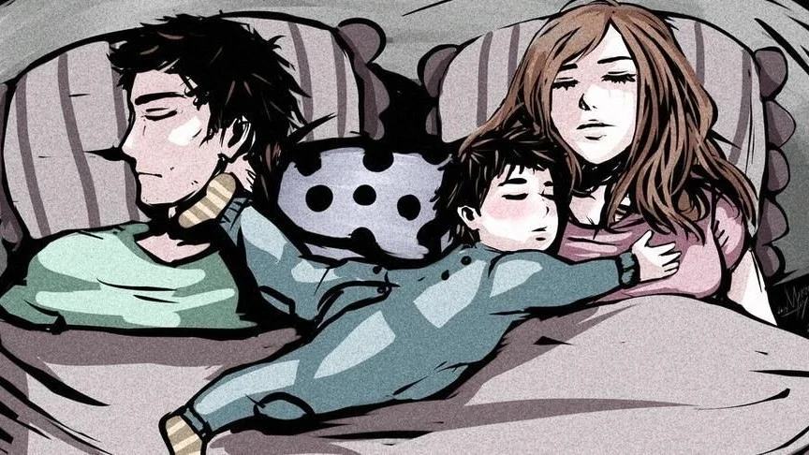
Ödipal Çatışma-Elektra Karmaşası
Ilk yetişkin rol denemelerinin yapıldığı dönemdir.
Kız çocukları anne ile özdeşim kurar, erkek çocukları baba ile özdeşim kurar.
Kız çocuğu anne ile özdeşim kurduğunda tıpkı anne gibi babaya yaklaşır.
Erkek çocuğu da baba ile özdeşim kurduğunda tıpkı baba gibi anneye yaklaşır.
Ben annemle evlenicem. Ödipal Çatışma
Ben babamla evlenicem. Elektra Karmaşası

Slide 17

Sağlıklı Ebeveyn Tutumu
Anne kız çocuğuna karşı destekleyicidir onun kadın kimliğini onaylar, sevecendir ve onu gelecekte olumlu özellikler içeren bir kadın kimliği olacağı doğrultusunda destekleyerek geleceğe yönlendirir.
Kız çocuğu böylelikle annesine uyum sağlar, ona güvenir ve annesi gibi olumlu özellikler içeren bir kadın kimliği olacağına inanarak babadan vazgeçer.
Bu dengeyi koruyacak olan anne kız arasındaki güvenli sıcak ilişkidir.
Aynı şey erkek çocuk ve baba ilişkisi için de geçerlidir.

Slide 18
Aman Dikkat
Ayartıcı Ebeveyn Tutumları
3 yaşından sonra da her gece çocukla uyumak.
Çocukla banyoya birlikte girmek.
Çocukları dudaklarından öpmek.
Aşkım, Hayatım, Sevgilim gibi partnere söylenen sözlerle hitap etmek
Evde çıplaklığı çağrıştıracak şekilde giyinmek
Ebeveynin kendi mahremiyetine dikkat etmemesi
Çocuğu kıskandırmak için ebeveynin birbirine yaklaşması
«Baban gelince görürsün sen» gibi çocuğu yıpratıcı şekilde konuşmak

Slide 19
Çocukluk Mastürbasyonu Nedir?
Çocuk 3-4 aylıktan itibaren cinsel organlarını fark eder ve genelde 6-7 aylık olduğunda cinsel organlarına dokunmaya başlar. Bu keşif çocukta haz duygusunu oluşturur.
Ebeveyn çok küçük yaşlarda olanı değil ama 3 yaşından sonraki cinsel organla olan uğraşı fark eder.
Çocukluk döneminde görülen mastürbasyon tamamen bu haz duygusu üzerine kuruludur ve cinsel fantezi yoktur.

Slide 20
Çocukluk Mastürbasyonu Nedir?
Çocuğun tensel temas ihtiyacı başlar, önce ebeveynle bu ihtiyacı karşılamak ister, reddedilir, ve ihtiyacını kendbedenine yöneltir. Olumlu tarafı çocuk bağımsızlığını kazanır. Bu durum ayrışma ve bireyselleşme sürecinde pozitif etkiye sahiptir.
Ayrıca çocuğun bahsetmesinde zorlandığı durumlarda mastürbasyon sıklığı artabilir. Kardeş doğumu, bakıcı değişikliği, ebeveyn anlaşmazlığı, kuralcı anne, zorba baba, mükemmeliyetçi ve eleştirel ebeveyn tutumu, sosyal ve akran ilişkilerinde zorlanma.
Tıbbi durumlarda da olabilir. mantar, sistit gibi

Slide 21
Sağlıklı Ebeveyn Tutumu
Mastürbasyon davranışı çocuğun ebeveyni tarafından fark edilen ilk cinsel davranışıdır.
Böylece çocuğun, ebeveyninin cinsellik ile ilgili tutum ve davranışları hakkında bilgi edindiği yerdir.
Buradaki oluşan ilişki sonraki yaşlarda cinsellikle ilgili konuşabilmeniz için güven oluşturacak.
Ebeveynin olumsuz tutumu karşında çocuk utanabilir, suçluluk hissedebilir. Bu duygular yetişkinlikteki cinsel yaşamını olumsuz etkileyebilir.
Mastürbasyon regüle olamayan çocuklar için bir regüle olma aracı olabilir. Çocuk oyun oynarken bile bunu yapıyorsa regüle olamadığı için yaptığını anlayabilirsiniz, onu neyin kaygılandırdığını arayabilirsiniz.

Slide 22
Sağlıklı Ebeveyn Tutumu
Kendinize sık sık bunun normal olduğunu söyleyin.
Davranışa değil de nerede yapıldığına odaklanın, bu konuda onu bilgilendirin. Bunu herkesin yanında değil de odasında yapmasını söyleyin.
Çocuğun dikkatini farklı bir aktiviteye doğal bir şekilde yönlendirebilirsiniz.
Kendini regüle edemeyen çocuklar için, evde regülasyon köşesi oluşturabilirsiniz. Onlarla duygularını ifade edebilecekleri aktiviteler yapabilirsiniz. İhtiyaç duyduğunuzda destek alabilirsiniz.
Notes:
Baglanma oyunlari

Slide 23
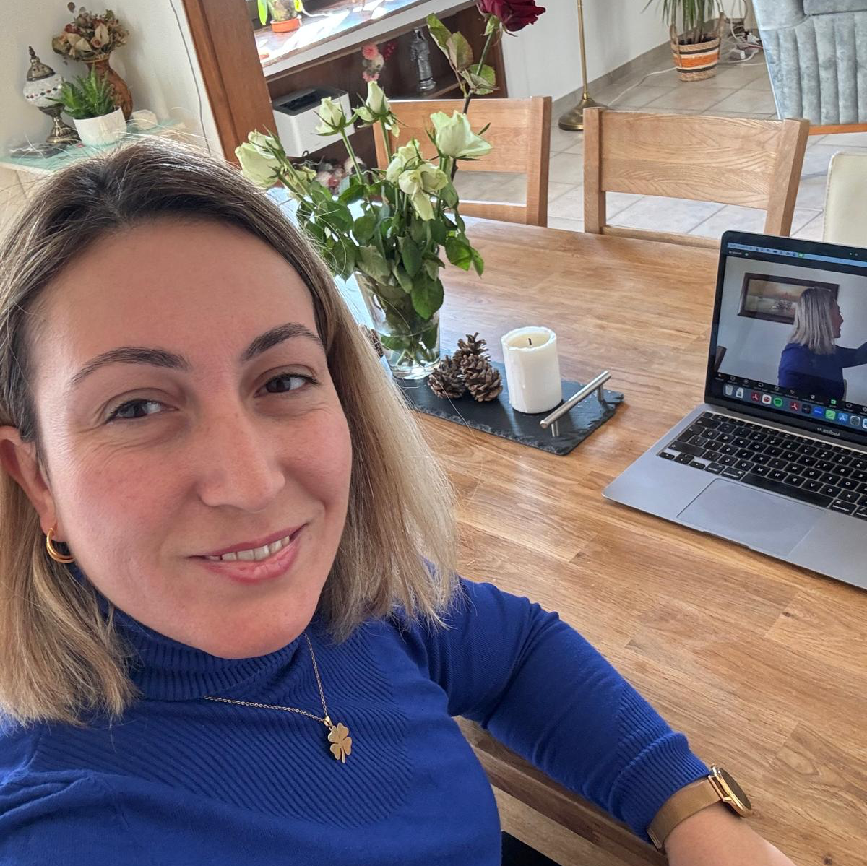
Instagram: @psk.betulduzenli
E-Mail: betulduzenli@gmail.com
Ofis: +49 176 642 31880

